Slide 1
SEBONG CO., LTD.
세봉 회사소개

Slide 2
CONTENTS
Ⅰ. CEO 인사말
Ⅱ. 회사 소개
Ⅲ. 회사 연혁
Ⅳ. 조직 구성
Ⅴ. GLOBAL PARTNERS
Ⅵ. 사업영역
Ⅶ. 전시회 출품

Slide 3
Ⅰ. CEO 인사말
안녕하십니까. 세봉의 오승훈입니다.
저희 회사는 공장자동화 분야에 필요한 핵심부품인 자동제어 기기를
수입, 판매하며 고객의 신뢰를 바탕으로 꾸준히 성장 하여
올해 창립 27주년을 맞이 하였습니다.
“世상에 奉사하자＂라는 창업취지를 잊지 않고
기업의 사회적 책임을 다하기 위하여 더욱 노력할 것입니다.
회사의 가장 소중한 자산을 인적자원으로 생각하고
우수인재 양성 및 영입을 위하여 지속적으로 투자하고
가족적인 분위기 속에서 직원들과 비전을 공감하는
책임경영을 하도록 하겠습니다.
고객에게 믿음을 주고 사랑받는 기업으로 성장하여
최선을 다 할 것을 약속 드립니다.
감사합니다.
2019年 7月
世奉 代表理事 吳 承 勲

Slide 4
Ⅱ. 회사소개
SEBONG | 대표이사 | 오승훈
 | 직원수 | 45명
 | 사업분야 | 반도체, FPD, 물류, 자동차 관련 공장 자동화
 | 주요제품 | 센서, 컨트롤러, Power Supply, 바코드 스캐너, 볼스크류, 모션컨트롤러, 범용 스테이지, 스테핑 모터&드라이버, 베어링, 조명, 스마트링커, 익스팬더 롤, 포토센서용 I.C
 | 사업장 주소 | 17084 경기도 용인시 기흥구 탑실로 40 (이전예정 주소)
 | 연락처 및 홈페이지 | Tel. 02)579-1262 Fax. 02)579-1263 Web. www.osebong.com
SEBONG BUSAN | 직원수 | 3명
 | 사업장 주소 | 46721 부산광역시 강서구 유통단지1로 41 부산티플렉스 123동 214호
SEBONG VINA | 직원수 | 15명
 | 사업장 주소 | Tầng 2, tòa nhà HaLLa, Lô CC2, Khu công nghiệp Yên Phong, xã Yên Trung Huyện Yên Phong, Tỉnh Bắc Ninh
SEBONG JAPAN | 직원수 | 7명
 | 사업장 주소 | 愛知県名古屋市西区中小田井5-404-1、愛法ビル201号

Slide 5
Ⅲ. 회사연혁
1992. 03 세봉오토메 주식회사 설립
1995. 06 일본의 TOYO ELECTRIC CORP.와 한국총대리점 계약
1996. 05 일본의 TECHNO DRIVE CO.,LTD.와 한국총대리점 계약
1996. 05 일본의 NOVA ELECTRONICS CO., INC.와 한국총대리점 계약
1996. 12 일본의 TECHNICAL & TRY CO., LTD.와 한국총대리점 계약
1999. 04 일본의 AZBIL CORPORATION과 한국총대리점 계약
2001. 05 일본의 KSS CO. LTD.와 한국총대리점 계약
2003. 10 LCD LINE용 PHOTO MAPPING SENSOR 국산화
2004. 09 일본의 ANYWIRE CORPORATION과 한국총대리점 계약
2004. 10 서울 강남구 개포동 신사옥 입주
2008. 02 PHOTO SENSOR용 PHOTO I.C 국산화
2008. 07 일본의 MITSUHASHI CORPORATION과 판매제휴
2009. 03 일본의 OPTICON SENSORS EUROPE BV.와 판매제휴
2009. 10 독일의 WENGLOR SENSORIC GMBH와 대리점 계약
2010. 01 한국의 SBB TECH CO., LTD. 와 세라믹 볼베어링 수출개시
2010. 03 일본의 KOHZU PRECISION CO., LTD.와 판매제휴
2010. 06 일본의 RIX CORPORATION과 판매제휴
2012. 09 일본의 CONTEC CO., LTD.와 대리점 계약
2013. 08 독일의 PULS GMBH와 대리점 계약
2016. 02 일본동경지점 개설
2016. 04 세봉비나 베트남 현지법인 설립
2019. 04 일본현지법인 설립
2019. 09 기흥구 공세동 신사옥 이전 예정

Slide 6
Ⅳ. 조직구성
대표이사
감사
고문
베트남 법인
일본법인
영업부
관리부
연구소
영업부
관리부
영 업 팀
부산사업팀

Slide 7
Ⅴ. GLOBAL PARTNERS

Slide 8
Ⅵ. 사업영역
FIELD | MAKER | ITEM | USER
FPD & 반도체 | Azbil, KSS, PULS, TOYO | Amp / Fiber, Leak Sensor Ball Screws SMPS Data 전송장치 | SDC(삼성전자), LG Display BOE(중국)
물류 | TOYO, PULS | Data 전송장치 SMPS | 한화기계, SFA, 신성FA
자동차 | Azbil, TOYO | Limit S/W Data 전송장치 | 현대자동차, 기아자동차, 르노삼성자동차, 한국GM
2차 전지 | Azbil, TOYO | Edge Sensor Bit Sensor | LG CNS, SK, SDI

Slide 9
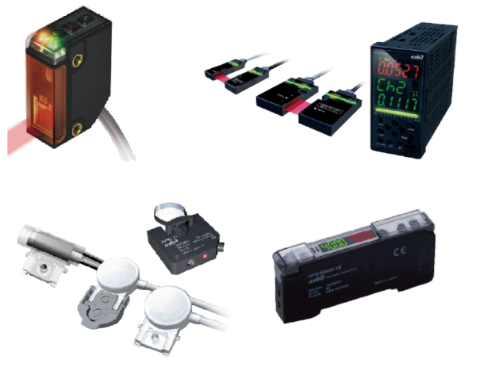
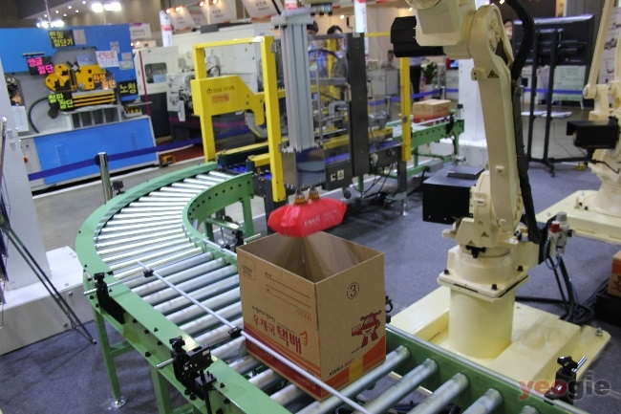
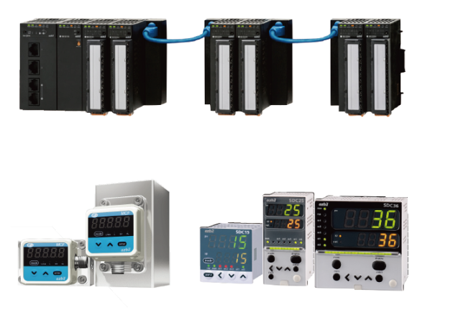
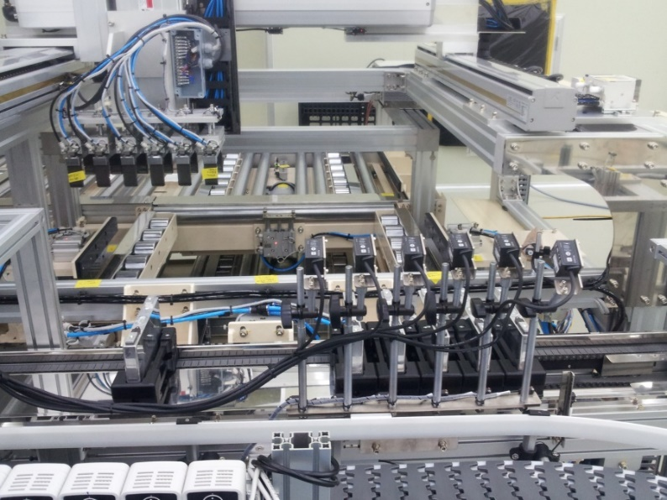
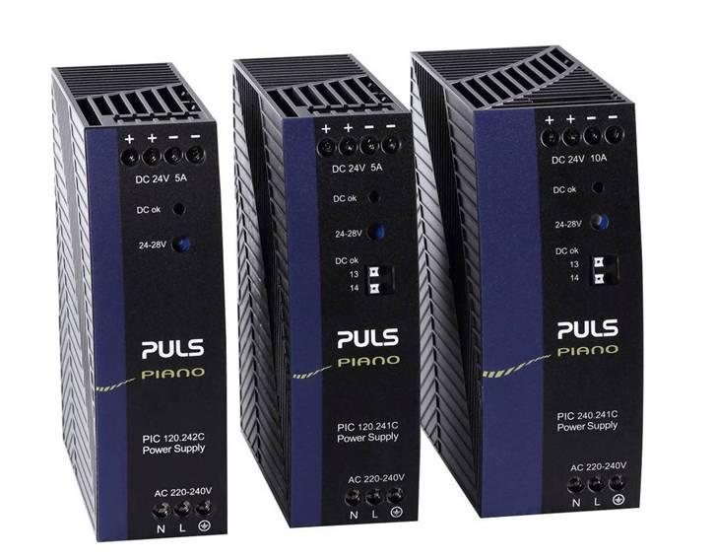
Ⅵ. 사업영역
 | MAKER | Applicator
Azbil
Puls

Slide 10
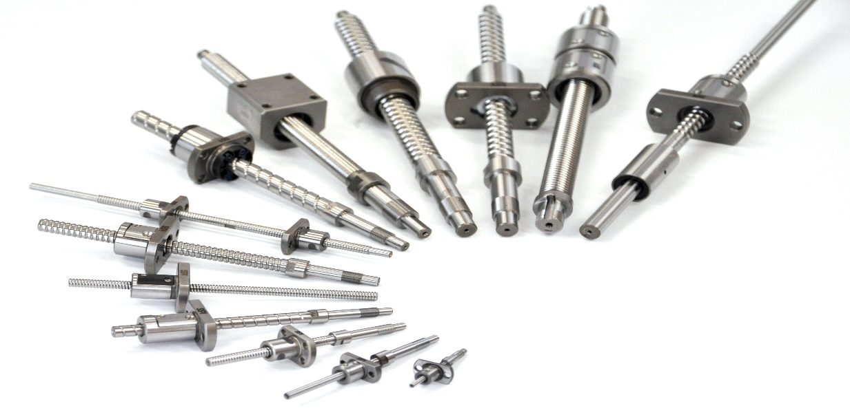
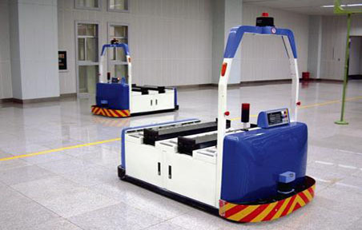
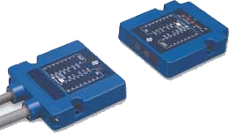
Ⅵ. 사업영역
 | MAKER | Applicator
Kss
Toyo

Slide 11
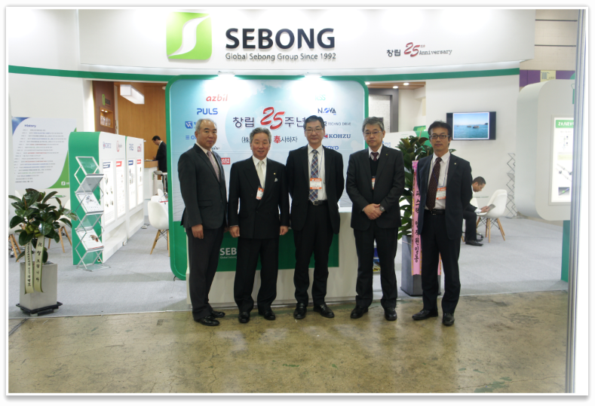
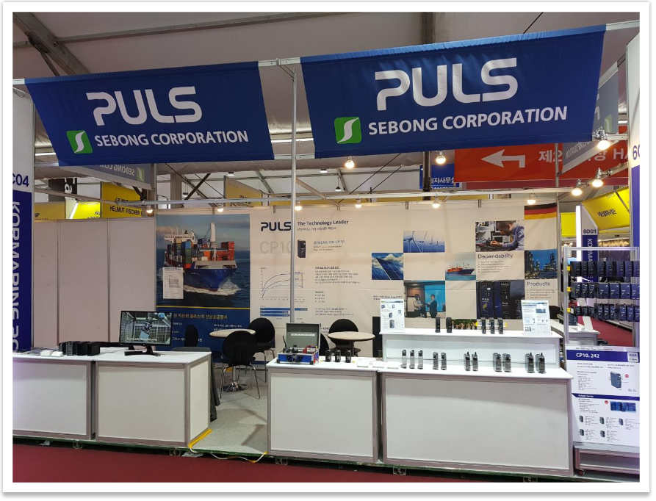
Ⅶ. 전시회 출품
KOREA
SEOUL
KOREA
BUSAN

Slide 12
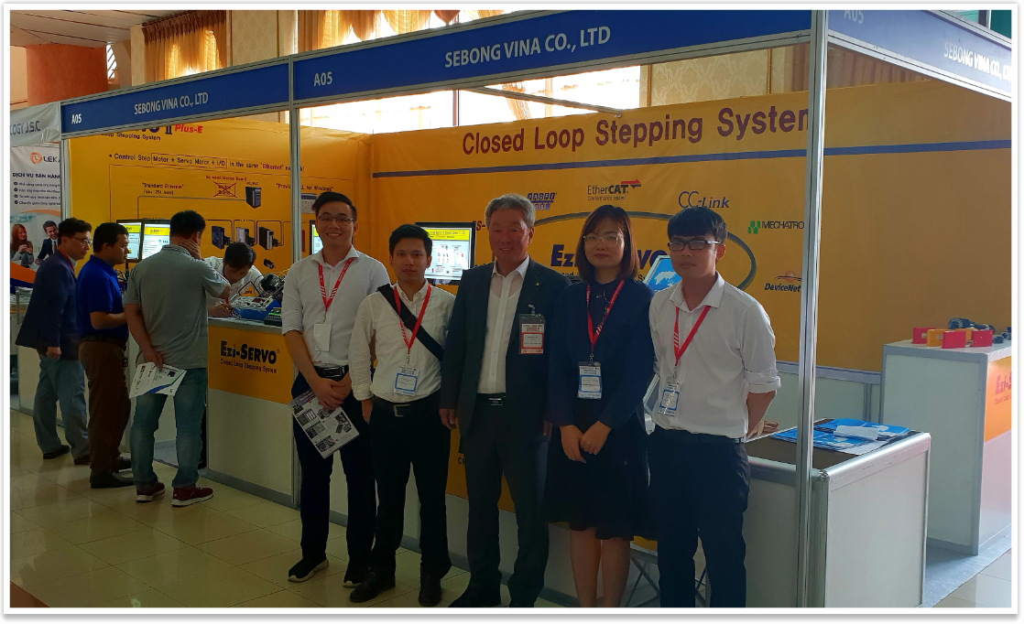
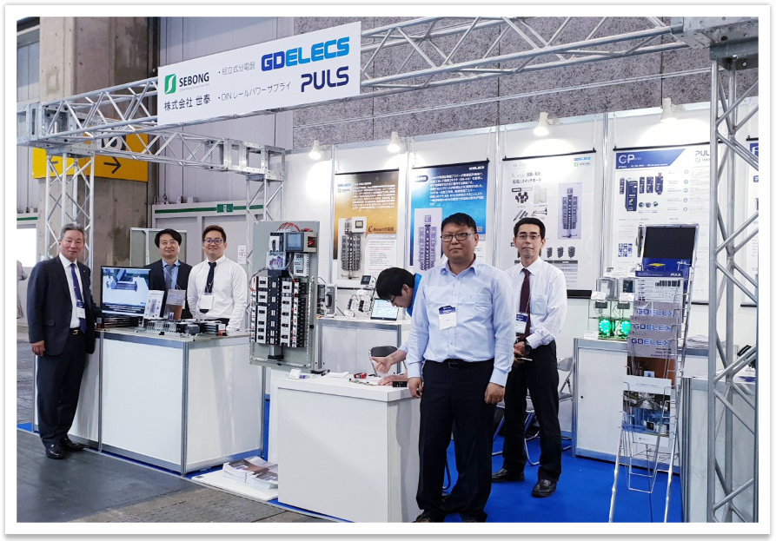
Ⅶ. 전시회 출품
VIETNAM
HANOI
JAPAN
OSAKA

Slide 13
감사합니다.

